Slide 1
Visuaalkunstiteraapiat tutvustav video
Grupp: Helena Kruus,Karoliina Paloviir,
Laura Laas, Marii Veskimäe, Saara Tall
Juhendajad: Egle Metsis, Kadri Otsepp, Kadi Jaanisoo-Kuld

Slide 2
Sisukord
Sissejuhatus
Rakendatud tegevused
01
02
Probleem , olulisus eesmärk
03
Teaduspõhisus
Tulemused
Meie grupp
04
05
06
Mis on meie projekt.
Kronoloogiline ajakava.
Ülevaade projektist
Teaduslikud uuringud.
Meie tulemused
Meie ja meie osalused.

Slide 3
Sissejuhatus
-Luua video, kus tuvutstada visuaalkunstiteraapiat kui ühte psühhoteraapia vormi.

Slide 4
Probleem ja olulisus
1.Probleem, mida lahendasime
3.Jätkusuutlikus
2.Probleemi olulisus
Sellesisulise video puudumine Eestis. Kunstiteraapiast huvitatute teadlikkuse tõstmine.
Jõuda suurema sihtgrupini.
Abivajajate suur hulk tänapäeva ühiskonnas. Terapeutide nõudlus.

Slide 5
Eesmärk ja saavutus
1.Projekti eesmärk
3.Kokkuvõte
2.Saavutuseni jõudmine
Tutvustada visuaalkunstiteraapiat õppuritele ja abivajajatele.
Video loodud, nüüd levitama!
Visuaalkunstiteraapia harjutused, süvitsi minek.
Notes:
Pr eesmärk: Tutvustada visuaalkunstiteraapiat kui ühte psühhoteraapia meetodit. Ühtlasi tutvustada eriala tulevastele potensiaalsetele Tallinna Ülikooli kunstiteraapia üliõpilastele.
Vaimne tervis ja sellega tegelemine on saanud ühiskonnas enam oluliseks. Selle toetamiseks on erinevaid teraapia vorme. Tallinna Ülikoolis saab õppida visuaalkunstiteraapiat.
Üliõpilaste koostöös valmib video, mis tutvustab visuaalkunstiteraapiat, aitab mõista teraapiaprotsessi kogemust.
Projektis võib eristada kahte tegevussuunda. Üks keskendub visuaalselt, tehniliselt ja lavastuslikult toimiva video tegemisele ning teine sisulisele poolele, milleks on kunstiteraapia kogemuse kirjeldamine läbi erinevate visuaalkunstiteraapia meetodite ja tehnikate.

Slide 6
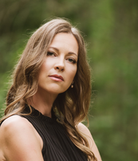
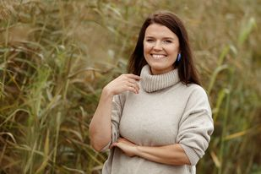
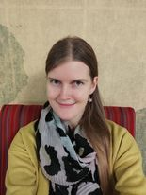
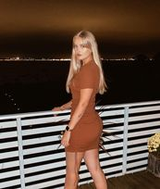
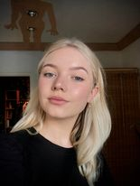
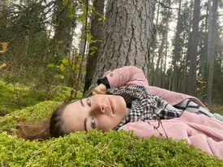
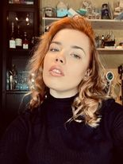
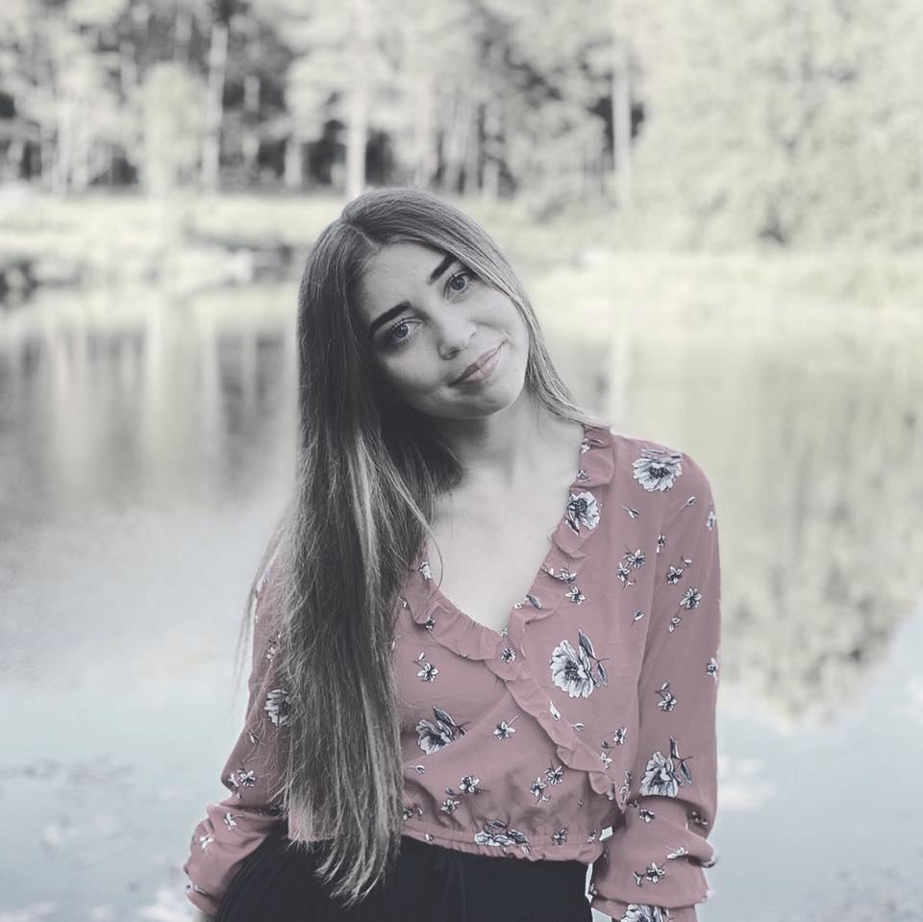
Rakendatud tegevused
Kadri, Kadi ja Egle
Helena ja Laura
Saara
Marii
Karoliina, Saara ja Marii
Harjutused, tekst videosse
Monteerimine ja filmimine
Protokollija
Storyboard
Portfoolio
esitlus

Slide 7
Rakendatud tegevused
Kohtumised
Filmimine
Monteerimine
Portfoolio kokkupanek
Notes:
Kohtumisi kokku oli meil kaheksa, millest 2 saime kokku Räägu õppehoones.Räägu hoones kohtudes tegime läbi paar harjutust ja jagasime ära ülesanded. Video filmimine võttis meil aega 1 päev, milleks oli kuues november. Edasiselt läks palju aega monteerimisega ja portfoolio kokkupanekuga. Täielikult saime kõik valmis 14.detsembriks.

Slide 8
Teaduspõhisus
Millistele allikatele, varasematele uuringutele oma tegevuses tuginesite?
Kuidas erinevate erialade teadmised aitasid jõuda soovitud tulemuseni?
Notes:
Millistele allikatele, varasematele uuringutele oma tegevuses tuginesite?
Oleme tutvunud Youtube’s valdkonda tutvustavate videodega ja lugenud teadusartikleid (vaimse tervise roheline raamat, Eha Rüütli artiklid, inglise keelsed jpt.)
Kuidas erinevate erialade teadmised aitasid jõuda soovitud tulemuseni?
Video tegemine hõlmab erinevaid etappe ja just nendes ongi vaja erinevaid erialateadmisi, näiteks video filmimine, monteerimine, visuaalkunstiteraapia erialased teadmised jms.

Slide 9
Video
https://drive.google.com/file/d/1ns7mt0M6-30G__7VvP1ntdg-giKZBW10/view?usp=sharing

Slide 10
Tulemused
Valmis video
Jäime väga rahule oma tööga
Video panime üles youtube-i
Kaalume ka teisi võimalike platvorme
Eesti Loovteraapiate Ühing on nõus video oma kodulehele panema
Pakume videot ka teistele vaimset tervist toetavatele oraganisatsioonidele
Notes:
Meil valmis lõpuks video, mis läks ülesse youtube. küsisime nõu TLÜ kommunikatsioonijuhilt, ja saime teisigi ideid pakkuda ja panna videoid teistele platvormidele näiteks TLU Tiktok, instagram jne.
Lisaks oli Eesti Loovteraapiate ühing nõus video oma kodulehele panema, kuid kõigepealt soovivad liikmed videoga tutvutada.
Kindlasti pakume videot Eesti Koolipsühholoogide Liidule, Vaimse Tervise Keskusele(VATEK), Peaasi.ee ja teistele vaimset tervist toetavatele organisatsioonidele ja asutustele.

Slide 11
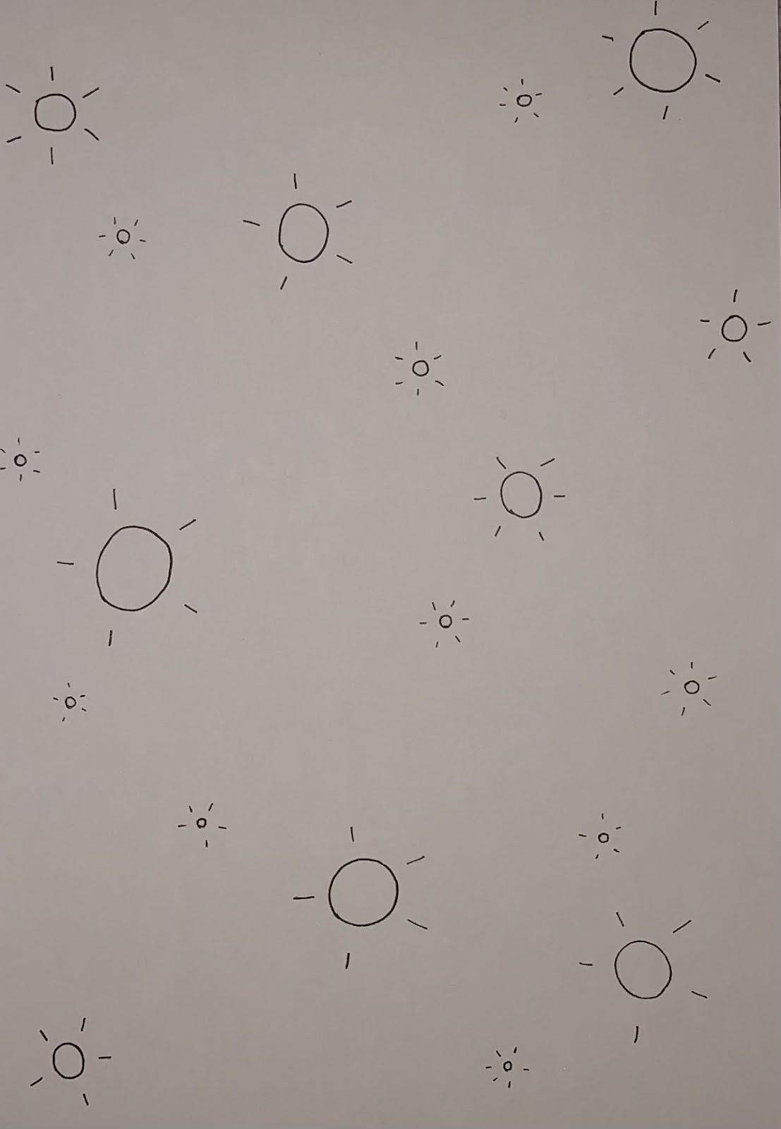
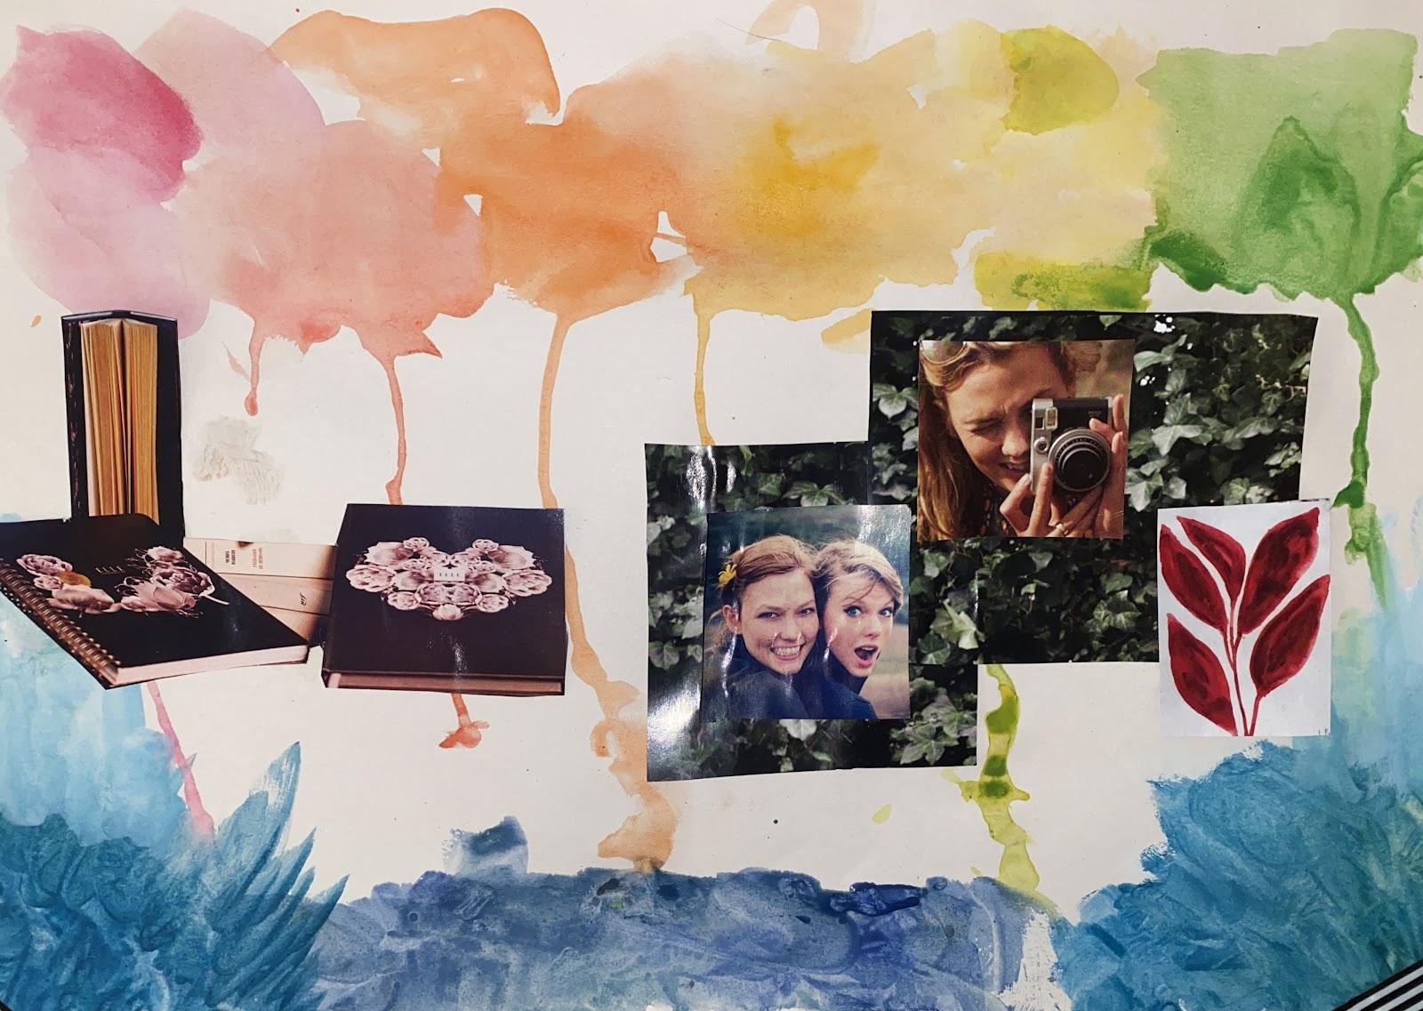
Meie grupp
Helena Kruus
Karoliina Paloviir
Laura Laas
Notes:
Helena Kruus-
Karoliina Paloviir-
Laura Laas-

Slide 12
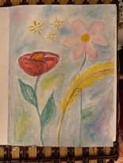
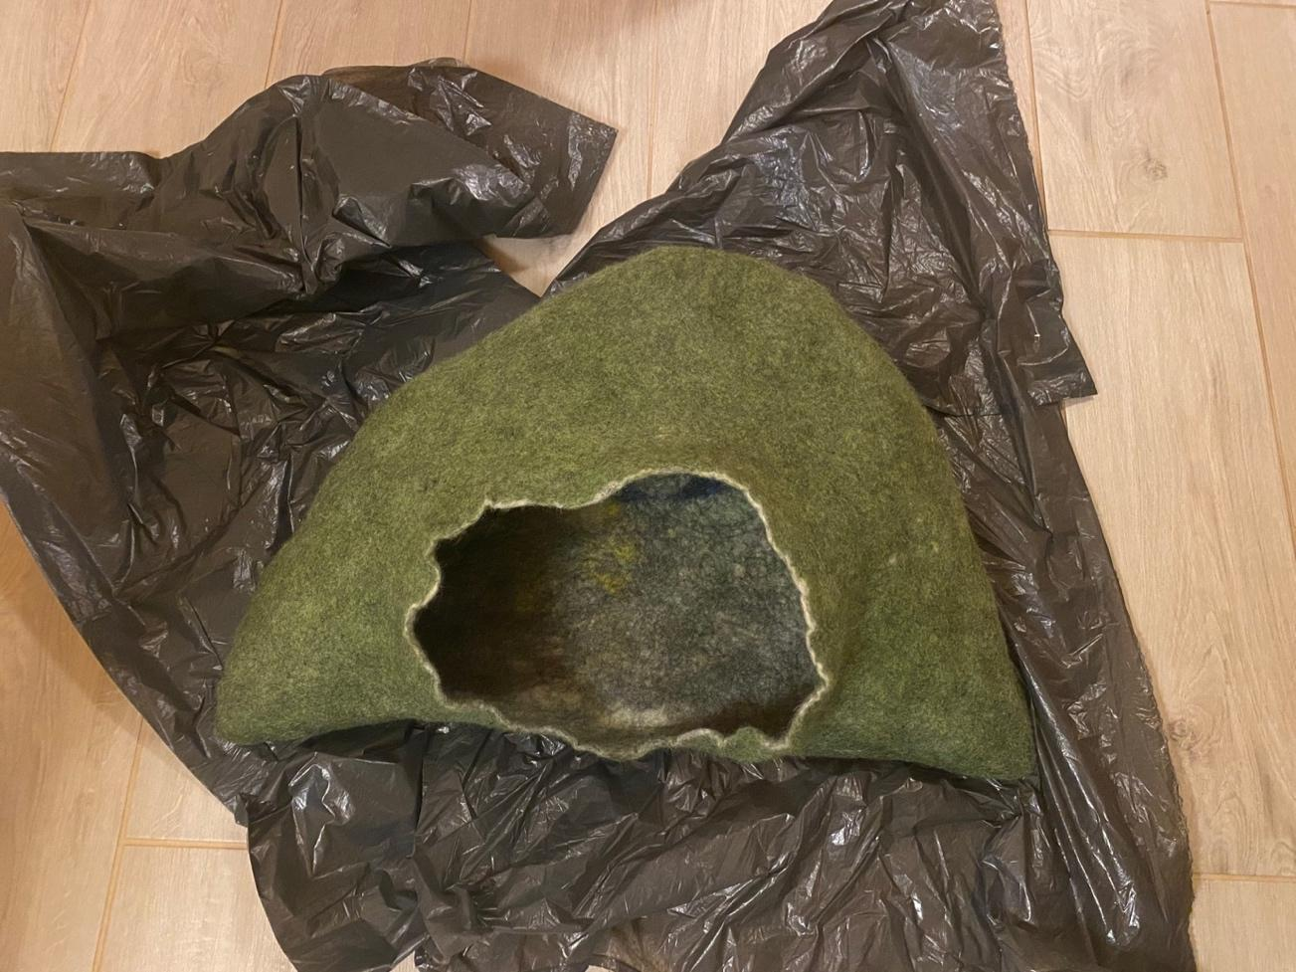
Meie grupp
Marii Veskimäe
Saara Tall
Notes:
Mari Veskimäe-
Saara Tall-

Slide 13
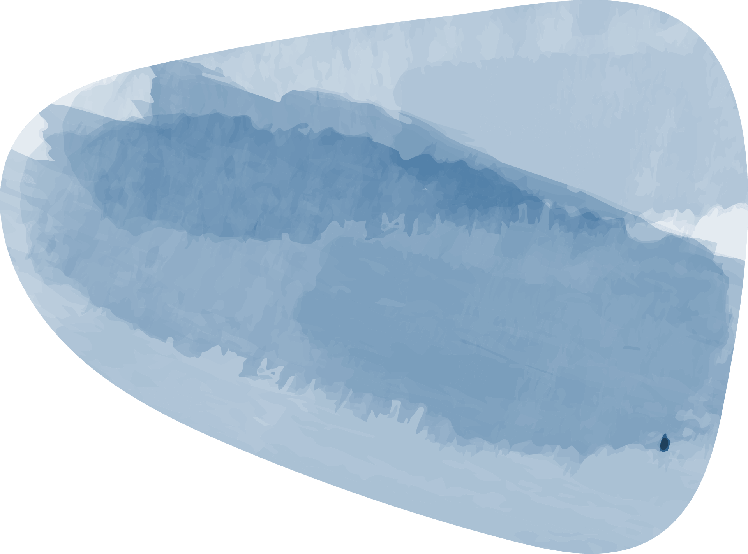
Täname kuulamast!

